Slide 1
誹謗中傷 コミュニケーショントラブル （中学校）
～ねらい～
情報社会を生きていく中では、思いもしないトラブルが起こることを理解させる。また、自分の責任や義務について考えさせることでインターネットを安全に活用する態度を育成する。

Slide 2
SNSを知っていますか？
プロフィール
日記
友達づくり
メッセージの
やりとり
無料ゲーム
Notes:
SNS(エス・エヌ・エス、ソーシャルネットワーキングサービス）を知っていますか？
SNSでは、★プロフィールを登録したり日記を書いたり、同じ趣味の人を探したりできます。また、知り合いとメッセージのやり取りもすることができます。
例えば、LINE(ライン)、Facebook(フェイスブック)、twitter(ツイッター)、Instagram(インスタグラム)等があります。
また、★無料ゲームにも、SNSのような使い方ができるものもあります。
★これらのメッセージ機能を使った友達とのやり取りの中で、どのような問題が起きるでしょうか。
いくつかの例を見ていきましょう。

Slide 3
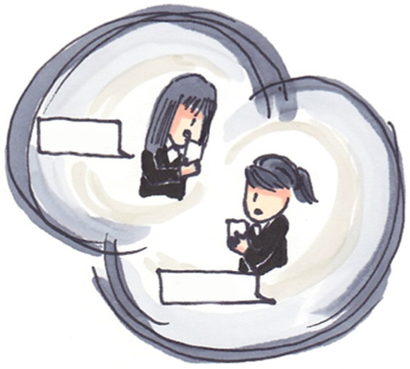
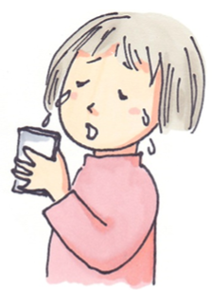
Aさんはどのような気持ちでしょうか？
うざい
大嫌い
相手を思う気持ちが大切
Aさん
Notes:
Aさんは、スマートフォンやゲーム機の中で、同じクラスのBさんとCさんから「うざい」「大嫌い」と悪口を書き込まれました。
【質問】
Aさんは、どのような気持ちでしょうか。考えてみましょう。
【回答例】
・BさんとCさんに会いたくない。
・学校へ行きたくなくなる。
・どうしてこんなことを書かれるのだろう。
・傷つく。不安になる。
皆さんが答えてくれたように誰でも嫌な気持ちになったり、不安な気持ちになったりしますよね。
★もし自分がされたら嫌なことは絶対にやらないという、相手を思う気持ちが大切です。
※吹き出しの言葉は、生徒の状況に応じて修正する。

Slide 4
あなたは、 どのように 感じましたか？
ゆき，ひとみ，まゆみ（３）
ゆき
楽しかったね(^o^)
20:22
既読
20:26
今日買いすぎた～
ひとみ
2人で出かけたんだぁ
何買ったの？
20:28
20:30
まゆみに選んでもらった
ぬいぐるみ
20:30
かわいくない
20:31
まゆみ
Notes:
次に、言葉の行き違いでトラブルになってしまった例です。
あなたは、まゆみさんです。あなたの発言は、右側に緑色で表示されます。
「あなた」と友人のゆきさんは昼間、買い物に出かけました。その後の、あなたと、ゆきさん、ひとみさんの３人のグループでの会話です。
★ゆきさん、「楽しかったね。」
★あなた、「今日買いすぎた～」
★ひとみさん、「２人で出かけたんだぁ、何買ったの？」
★ゆきさん、「まゆみに選んでもらったぬいぐるみ」（「かわいくない」は読まないで、レーザーポインタ等で指し示す）
【質問】
★ゆきさんの発言を読んで、あなたは、どのように感じましたか？
【回答例】
あなたが選んであげたのに、「かわいくない」と言われて、嫌な気持ちになった。
ゆきさんは、「かわいい」という意味で書いてるんだろうなと思った。
確かに、「かわいくない」という書き込みが「かわいいと思えない」と文句を言っているように見えます。ゆきさんは、本当にそう言いたかったのでしょうか？
実は、ゆきさんは、「かわいくない？↑」（＝かわいいでしょ）と言いたかったようです。しかし、「？」を付け忘れたために、この後、仲間外れにされてしまいました。

Slide 5
自分の書いたメッセージを読んでみましょう
２年イケメン組(６)
はると
今度の日曜日になおきの家に行かね？
17:31
既読
17:40
いいね
りく
なおきの家に集合ね。チャリで行くよ
17:48
既読
17:55
オレは送ってもらうわ
ゆうき
オレも行って大丈夫？
18:05
あなた
既読
18:10
何で来るの？
Notes:
もう一つの事例です。
同じ学年の６人グループの会話の一部です。
グループで遊びに行く誘いがありました。
★はると、「今度の日曜日になおきの家に行かね？」
★あなた、スタンプで「いいね」
★りく、「なおきの家に集合ね。チャリで行くよ。」
★あなた、「オレは送ってもらうわ。」
★ゆうき、「オレも行って大丈夫？」
【質問】
★さて、最後に、あなたが書いたメッセージを声を出して読んでみましょう。
【回答例】
なんで来るの？（＝ゆうきは来ないでいいよ）
なにで来るの？（＝どんな手段で来るの？）
あなたの「なにで来るの」という書き込みが「なんで来るの」と勘違いをされ、他のメンバーからあなたはひどい人だと思われて、グループから外されてしまうかもしれません。
「かわいくない」「何で来るの」という言葉を取り上げてみましたが、会話や電話では正しく意味が伝わる言葉でも、文字で書いたり、表情がなかったりすると本当の意味が通じない場合があります。

Slide 6
考えてみよう！
誤解を生む言葉として、他にどのような
言葉があるかな？
たのしくない
この料理、
やばい！
Notes:
ほかに、どんな言葉があるか、少し時間をとるので、考えてみましょう。周囲の人と相談してもいいです。
【２～３分とる、その後質問】
【回答例】「やばい」、「～ない」、「大丈夫」、「結構です」、「変わってるね」など
「このケーキ、おいしくない」、「この曲、よくない」など、「～ない」とつく言葉は気を付けたほうがいいですね。
また、友達の発表を聞いて、自分が気が付かなかった言葉があったでしょうか。このように、誤解を生むことに気付かずに使ってしまうことがあるのです。
自分が書いた文字を、相手が全く違う意味で取ってしまう危険性があることを考えて、書き込む必要があります。

Slide 7
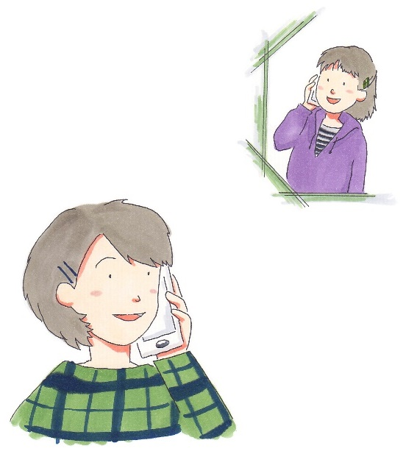
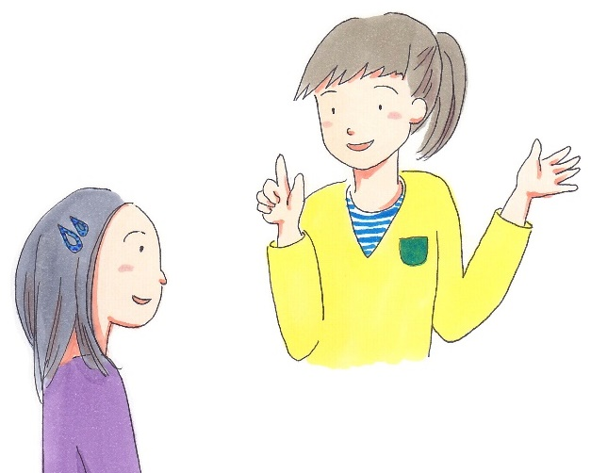
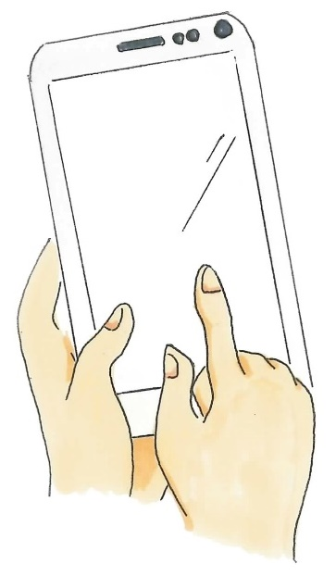
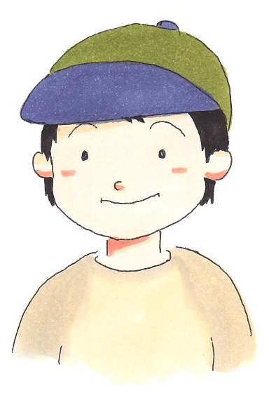
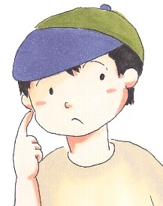
どれが伝わりやすいかな？
会話
電話
「言葉」「話し方」「表情」「しぐさ」
「言葉」「話し方」
メール
メッセージ
情報が足りないと 想像する
？？
「文字」
Notes:
友達とやり取りをする方法には、会話、電話、メールやメッセージなどがありますが、それぞれに特徴があります。
★直接話す場合には、「言葉」「話し方」「表情」「しぐさ」の情報がありますが、★電話だと「言葉」「話し方」、★メールやメッセージだと「文字」だけしか情報がありません。
★メールやメッセージのやり取りの中で「？」が抜けたり、漢字の読み違えにより意味が十分に伝わらなかったりすると、★受け取った人が「話し方」や「表情」を想像します。このことが勘違いをすることにつながり、トラブルに発展する場合があります。
メールやメッセージでやり取りするときには、きちんと伝わる内容か、また相手がどのように受け取るかを考えて送信しましょう。
もし、相手のメッセージに対して疑問を持ったときは、実際に友達に会って、その意味を確認するようにしましょう。

Slide 8
あなたならどうしますか？
明日はテストのため勉強したいのに、
友達からのメッセージが夜遅くまで来ている
１．すぐに返事する
２．そのままにしておく
３．「勉強している」と伝える
４．その他
Notes:
さて、次の質問です。
【質問】
勉強をしたいのに、友達からのメッセージが夜遅くまで来ています。あなたならどうしますか？
１～４の中から選んで、手を挙げてください。
４を選んだ人は、具体的にどうするのか、発表してください。
１すぐに返事する人？
２そのままにしておく人？
３勉強していると伝える人？
４その他の人？
【質問】
それを選んだ理由を答えてください。
【回答例】
（１を選んだ人）友達に嫌われるのは嫌だから
嫌だと思っても言えないことや断れないことがありますよね。

Slide 9
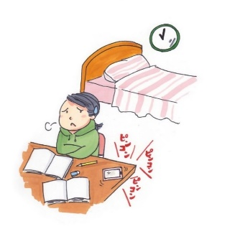
やりたいことがあるのに、メールや
メッセージがきて、こまること
[％]
「『情報モラルの育成』に関する調査結果 （R02.3栃木県総合教育センター）より
※ 選択肢「メールやメッセージは送らない」「その他、無回答」を除いた集計
Notes:
このグラフは、スマートフォンの使い方について、栃木県の中学生に聞いたアンケートの結果です。
やりたいことがあるのにメールやメッセージが来て困る、という質問に対しては、中学生の3人に１人は「よくある」「ときどきある」と回答しました。多くの中学生が困っていることが分かります。

Slide 10
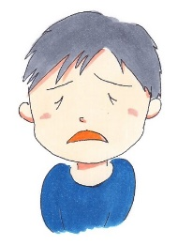
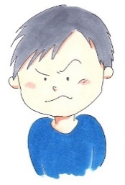
メールやSNSメッセージの返事が来ないとき、不安になったりイライラしたりするまでの時間
[％]
「『情報モラルの育成』に関する調査結果 （R02.3栃木県総合教育センター）より
Notes:
次に、このグラフを見てください。
このグラフは、メールやSNSメッセージの返事が来ないときに、不安になったりイライラしたりするまでの時間を聞いたものです。
この結果から、すぐに返事をしなくても、5人に３人は気にならないということが分かります。
返事を返せないときは、無理に返事を返す必要はないことが分かります。

Slide 11
まとめ
気軽な書きこみが誰かの心を 傷付けることがある
メールやメッセージを送った相手の
様子を想像する
被害を受けた場合は、すぐに大人に相談
Notes:
では最後にまとめをしましょう。
悪口を書いたり、あまり考えずに友達の情報を書き込んだりすると、誰かの心を傷付けることになります。それが、いじめにつながることもあります。
また、メールなどを送った相手の様子を考えましょう。返事が来ないのは、食事をしているとか、宿題をしているとか、返事できない状態なのかもしれません。
そして、もし、悪口などを書き込まれてしまうなど、困ったことがあった時には、★「すぐに」大人に相談することが大切です。

